Slide 1
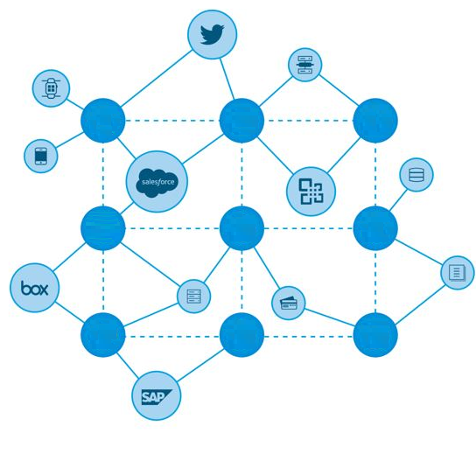
API
API
API
API
API
API
API
API
API

